Slide 1
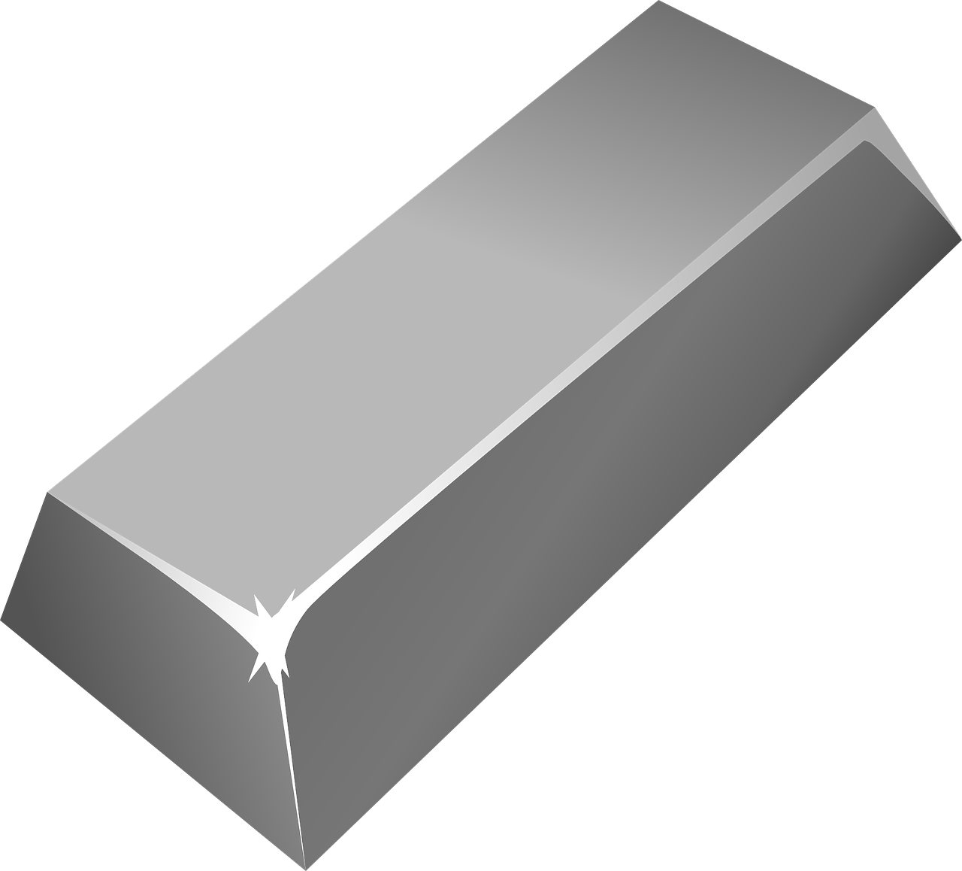

Ассирия
Первая в мире империя
Автор: Конькова Т.П.
МОУ «Васильевская СОШ»

Slide 2
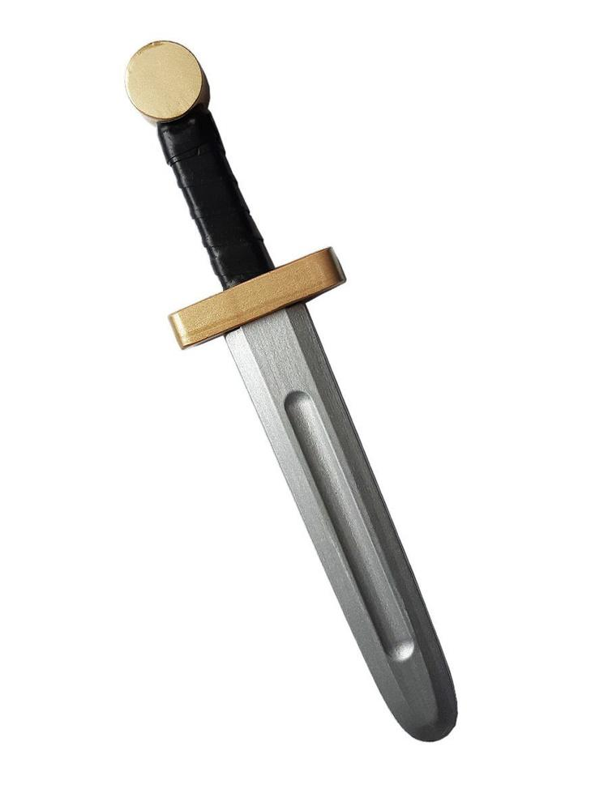
Ассирийцы покорили соседние страны, создав первую в мире империю и став самым крупным государством своего времени

Slide 3

Империя — государство, состоящее из захваченных территорий, которые лишены самостоятельности и управляются из единого центра.

Slide 4
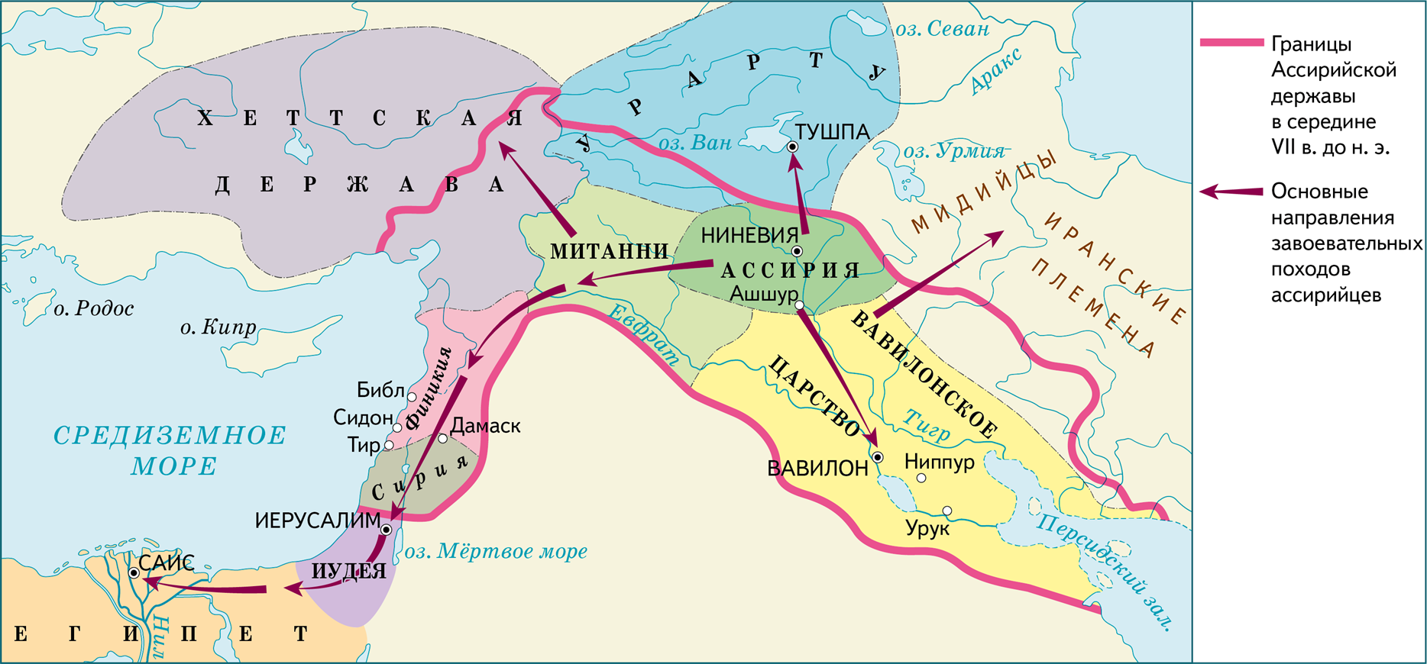

Slide 5

В VII в. до н. э. на Ассирию начали нападать кочевники. Особенно среди них выделялись мидийцы, с которыми объединился Вавилон.
В 612 г. до н. э. Ниневия была взята, и империя рухнула

Slide 6


Персидская держава

Slide 7
После падения Ассирийской империи за господство стали бороться три могущественных государства: Вавилон, Мидия, Лидия.
Всё Междуречье под своей властью вновь смог объединить Вавилон.

Slide 8
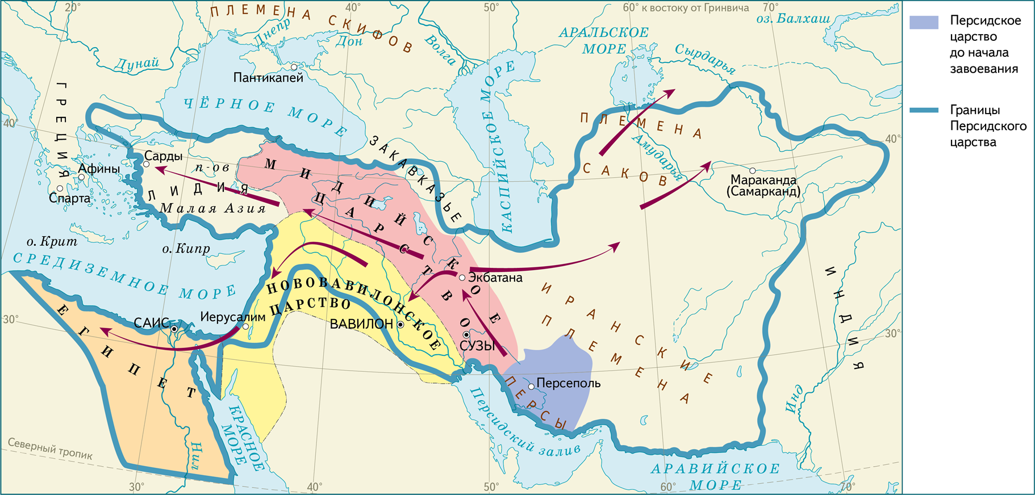

Slide 9
Царь Персии Дарий l разделил большую территорию на 20 сатрапий — областей во главе с сатрапами (правителями), лично назначаемыми царём

Slide 10
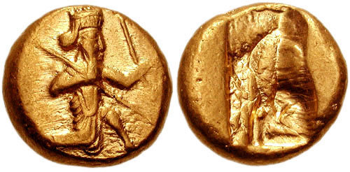
Каждая сатрапия должна была платить налоги. Самые богатые платили серебром, а бедные — продуктами или товарами.
Была в государстве Дария I и своя монета — дарик.
Дарик — название монеты в Персии

Slide 11
Д/з: учить конспект в тетради

